Slide 1
Foo | Bar
 | 1
ItemB | 2
ItemC | 3

Slide 2
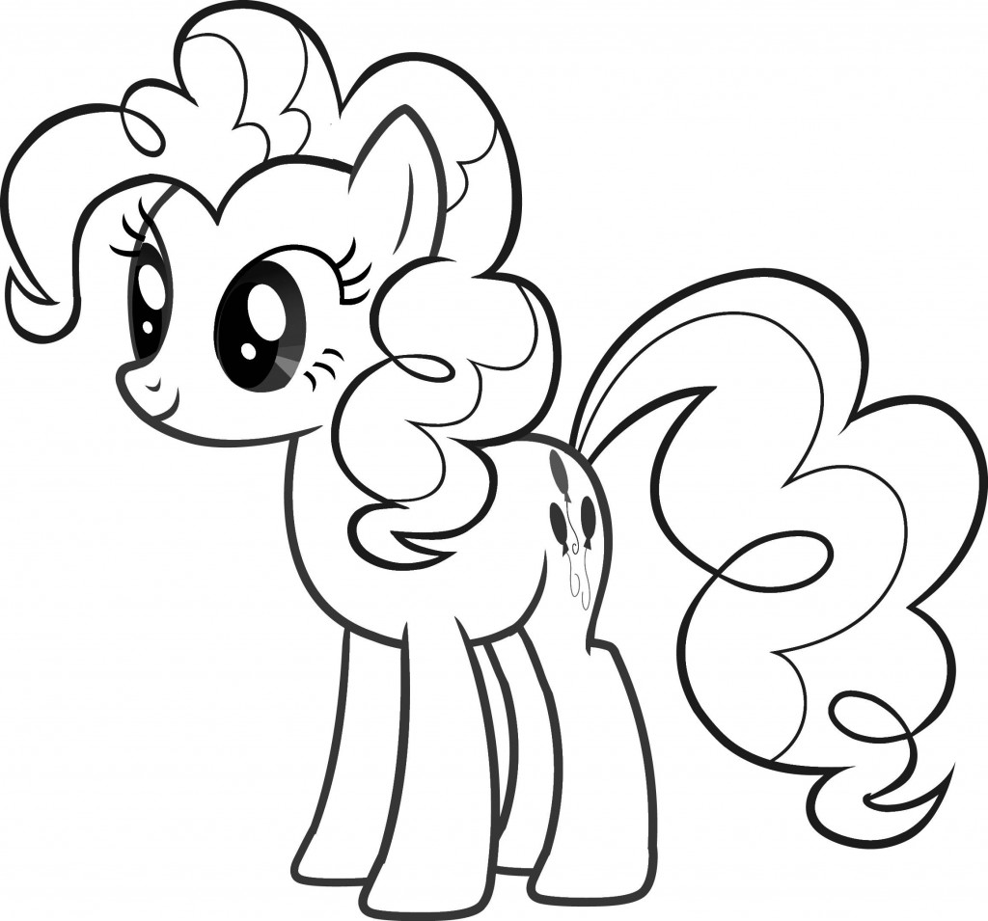
MAKA PAKA
Foo | Bar
ItemA | 1
ItemB | 2
ItemC | 3
'
AmetI
TESTTEXT

